Slide 1
Terve 2: Ihminen, ympäristö ja terveys
Luku 9: Mielenterveyttä suojaavia ja vahvistavia tekijöitä

Slide 2
Tuntisuunnitelma:
Käsitekoe ensi viikolla.
Aiheeseen virittäytyminen → Voimavaratalo + video: https://www.tyokykypassi.fi/mielen-hyvinvoinnin-suojatekijat/
Silmäile kappale 9 läpi
Minäkuvan muodostaminen → s.113 kyssärit
Flinga, Pedanet – mielenterveyden riski- ja suojatekijät
Resilienssi → Pekka Hyysalo- video
Mielenterveyden edistäminen eri tasoilla- tehtävä, s. 118-120
Kirjan tehtävät 1 ja 8
Pedanet täyttötehtävä

Slide 3


Slide 4
Voimavarojen talo
Kuka olet ja mitä sinulle kuuluu?
Kerro jokin tunne, minkä olet tänään tuntenut?
Mitkä asiat ovat tuottaneet sinulle mielihyvää viimeisen viikon aikana?
Miten rentoudut?
Millaiseen yhteiseen toimintaan osallistut mielelläsi?
Millaisessa ryhmässä sinun on helppo ilmaista mielipiteesi?
Kun haluat tai et halua jotain, miten ilmaiset sen muille?
Mihin kaipaat tukea tai apua tällä hetkellä?
Mitä kolmea ominaisuutta arvostat itsessäsi?

Slide 5
Mielenterveys käsitteenä
hyvinvoinnin tila, jossa ihminen pystyy näkemään omat kykynsä ja selviytymään elämään kuuluvissa haasteissa sekä työskentelemään ja ottamaan osaa yhteisönsä toimintaan (WHO)
ei ole staattinen tila, vaan vaihtelee elämänkulun aikana
tärkeä terveyden osa-alue
voi vahvistaa ja suojata läpi elämän
koostuu erilaisista psykososiaalisista kyvyistä ja taidoista
positiiviset mielenterveyden määritelmät = korostavat mielenterveyttä keskeisenä voimavarana
mahdollisuudet vaikuttaa omaan elämäänsä
sosiaalisten vuorovaikutussuhteiden tärkeys
myönteinen käsitys itsestä ja muista
toiveikkuus ja usko tulevaisuuteen
henkilöllä, jolla on mielenterveyden häiriö, on myös usein positiivista mielenterveyttä ja voimavaroja
positiivinen psykologia = psykologian osa-alue, joka keskittyy ihmisen hyvinvointiin, vahvuuksiin ja voimavaroihin sekä niiden edistämiseen

Slide 6
Mielenterveyden kehittyminen
rakentuu vuorovaikutuksessa läheisten ja ympäristön kanssa koko elämän ajan
elämänkulun kehityshaasteilla tärkeä mielenterveyttä tukeva tehtävä
lapsuudessa ja nuoruudessa turvallisen kasvun ja kehityksen takaaminen sekä vuorovaikutus- ja ongelmanratkaisutaitojen opettelu luovat pohjaa minäkäsityksen ja itsetunnon sekä mielenterveyden vahvistumiselle
minäkäsitys
ihmisen havainnot itsestään suhteessa muihin
tavoitteet, arvot ja ihanteet
kehittyy läpi elämän
sisältää suppeampia minäkuvia
ydintä kutsutaan identiteetiksi
käsitys itsestä ja itselle ominaisista piirteistä
yksilöllisyys sekä yhteenkuuluvuuden tunne (tietty ryhmä tai yhteisö)
voi muuttua iän myötä
itsetunto
yksilön käsitys omasta arvostaan ja kehittymismahdollisuuksistaan
itsensä hyväksyminen ja kokemus siitä, että on arvokas juuri sellaisena kuin on
kehittymiseen vaikuttavat perinnöllinen alttius ja ympäristötekijät

Slide 7
Minäkuva s. 113
Rakenna omaa minäkäsitystäsi eri osa-alueilla vastaamalla kysymyksiin.
Tee taulukko koneella tai vihkoon

Slide 8
Hyvä mielenterveys
tyytyväisyys omaan elämään ja elämän kokeminen mielekkääksi
myönteisyys, optimismi, kyky ilmaista tunteita sosiaalisesti hyväksyttävällä tavalla, kyky vuorovaikutukseen
joustavuus ja kyky suojautua haitallisilta tekijöiltä sekä kyky selvitä vaikeuksista ahdistumatta liikaa
voi saavuttaa monella eri tapaa

Slide 9
Mielenterveyttä suojaavat tekijät
mielenterveyteen vaikuttavat monet yksilölliset, sosiaaliset, yhteiskunnalliset ja kulttuuriset tekijät → suojaavat ja kuormittavat tekijät (jokaisella elämässään molempia tekijöitä)
suojaavat tekijät
sisäisiä ja ulkoisia
ylläpitävät ja edistävät mielenterveyttä
vähentävät kuormittavien tekijöiden vaikutusta
esim. sosiaaliset suhteet, opiskelu/työ, harrastukset, fyysinen kunto, riittävä uni ja lepo, säännöllinen arjen rytmi

Slide 10
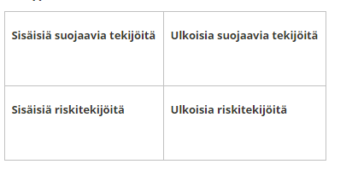
Mielenterveyttä suojaavia/riskejä aiheuttavia tekijöitä Listaa asioita lokeroihin joko omalta kohdaltasi tai yleisesti mitä voisi olla ikäiselläsi nuorella https://flinga.fi/s/F969MS7
Notes:
suojaavat tekijätedistävät ihmisen hyvinvointia ja elämänhallintaa sekä vahvistavat toimintakykyä. Suojatekijät myös auttavat vaikeuksien kohtaamisessa ja auttavat ratkaisemaan elämän ongelmatilanteita sekä vähentävät altistumista riskeille tai vähentävät riskitekijöiden vaikutusta.
riskitekijät vaarantavat terveyttä ja toimintakykyä sekä heikentävät ihmisen turvallisuuden tunnetta. Riskitekijät altistavat mielen tasapainon häiriintymiselle ja mielenterveyden häiriöille Esimerkiksi hyvät sosiaaliset suhteet perheenjäseniin tai muihin läheisiin ihmisiin tukevat mielen hyvinvointia, kun taas rikkonainen sosiaalinen ympäristö ja vähäinen tuki voivat olla mielen hyvinvoinnin riskitekijöitä.
Sekä riski- että suojatekijät voidaan lisäksi jakaa sisäisiin ja ulkoisiin tekijöihin.
Sisäiset tekijätovat asioita, jotka liittyvät ihmiseen itseensä. Tällaisia ovat esimerkiksi omat elämäntavat, käsitys itsestä ja sosiaaliset taidot.
Ulkoiset tekijät ovat ympäristöön ja olosuhteisiin liittyviä asioita, kuten sosiaalinen tuki ja elinympäristö.

Slide 11
Vastaus edelliseen
Sisäisiä suojaavia tekijöitä
liikunta
ruoka
riittävä lepo
tunteista puhuminen
kyky ylläpitää ja luoda kaverisuhteita
harrastukset
itsensä arvostaminen ja hyväksyminen
päivittäiset valinnat

Slide 12
Ulkoisia suojaavia tekijöitä
perhe ja ystävät
koulussa käyminen ja opiskelu
kyky uskaltaa ja osata hakea apua tarvittaessa
turvallinen kasvuympäristö

Slide 13
Sisäiset riskitekijät
itsetunnon haavoittuvuus
huonot suhteet kavereihin, vanhempiin ja läheisiin
eristäytyminen ja vieraantuminen tutuista ihmissuhteista
avuttomuuden tunne
huonommuuden tunne

Slide 14
Ulkoiset riskitekijät
erot ja menetykset
väkivalta
kiusaaminen
tupakointi
alkoholin tai muiden päihteiden käyttö
syrjäytyminen
haitallinen elinympäristö
työttömyys

Slide 15
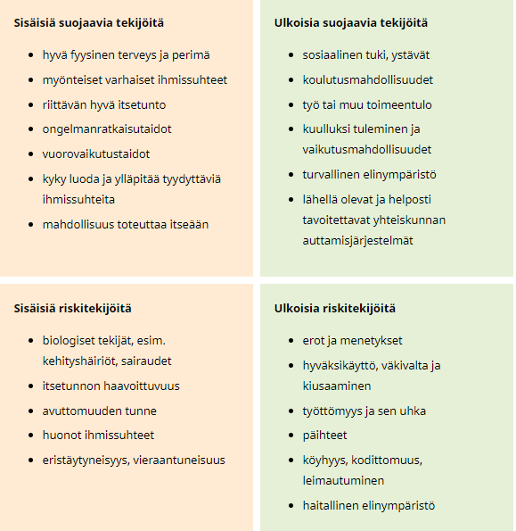

Slide 16
Resilienssi ja koherenssi
resilienssi
yksilön tai yhteisön joustamiskyky, vaikeuksien kohtaamisen ja selviytymisen kyky
toisilla luonnostaan enemmän kuin toisilla
kehittyy elämänkokemuksen myötä, jokainen voi itsessään vahvistaa
joustavuus ja muutokseen sopeutuminen tärkeitä ominaisuuksia kohdatessa vastoinkäymisiä
koherenssi eli elämänhallinnan tunne
vahvistaa itsetuntoa, optimismia, toiveikkuutta, sinnikkyyttä ja hyvää oloa
lievittää haitallista stressiä, ahdistuneisuutta, toivottomuutta ja masennusta
alkaa kehittyä lapsuuden ja nuoruuden kokemusten myötä
elämää ei voi täysin hallita, mutta elämänkulun aikana tapahtuvat toistuvat myönteiset elämänkokemukset vahvistavat elämänhallinnan tunnetta
ymmärrettävyys
hallittavuus
mielekkyys

Slide 17
Fight back = Resilienssi tapissa!
http://www.fightback.fi/
https://www.youtube.com/watch?v=zbcdwWvHb5U → katsotaan ainakin tämä
https://www.youtube.com/watch?v=i3GsjBvsdp0 → Jari Mönkkönen
https://www.youtube.com/watch?v=haU3DCNtTvk
https://yle.fi/aihe/artikkeli/2016/10/11/miksi-toiset-selviavat-aarimmaisista-vastoinkaymisista-mutta-toiset-eivat
Mitä suojaavia tekijöitä Pekka Hyysalolla on varmasti ollut?

Slide 18
Resilienssi ja koherenssi tutkimuksissa
Resilienssillä eli pärjäävyydellä tarkoitetaan yksilön kykyä selviytyä erilaisissa tilanteissa, eli yksilön kimmoisuutta, joustavuutta, mukautumiskykyä ja vastustuskykyä elämän paineille
(23). Lukuisista resilienssimittareista (24) yhdeksi lupaavaksi aikuisväestön resilienssin mittariksi on arvioitu viittä itse ilmoitettua ulottuvuutta arvioiva Connor-Davidsonin resilienssiasteikko (CD-RISC) (25). Toinen mittari, resilienssiasteikko (Resiliency Scale, RS), mittaa resilienssin viittä ulottuvuutta: mielentyyneyttä, sinnikkyyttä, itseluottamusta, mielekkyyden tunnetta, ja olemassaolon ainutlaatuisuuden kokemusta (26).
Pystyvyyden, koherenssin, onnellisuuden ja elämäntyytyväisyyden tunne sekä resilienssi ovat tärkeitä ulottuvuuksia positiivisessa mielenterveydessä. Niitä mittaamalla tavoitetaan kuitenkin kulloinkin vain yksi positiivisen mielenterveyden ulottuvuu, jonka vuoksi →WEMWBS

Slide 19
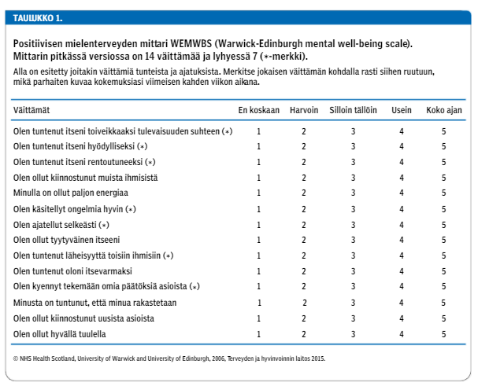

Slide 20
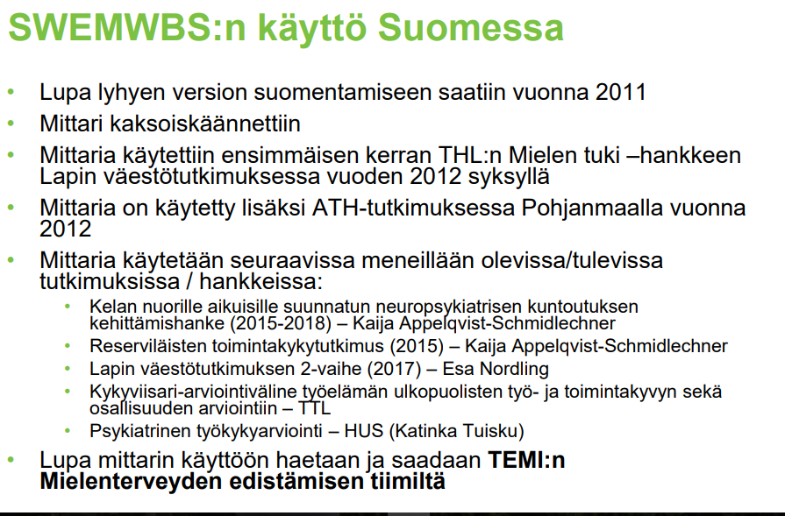

Slide 21
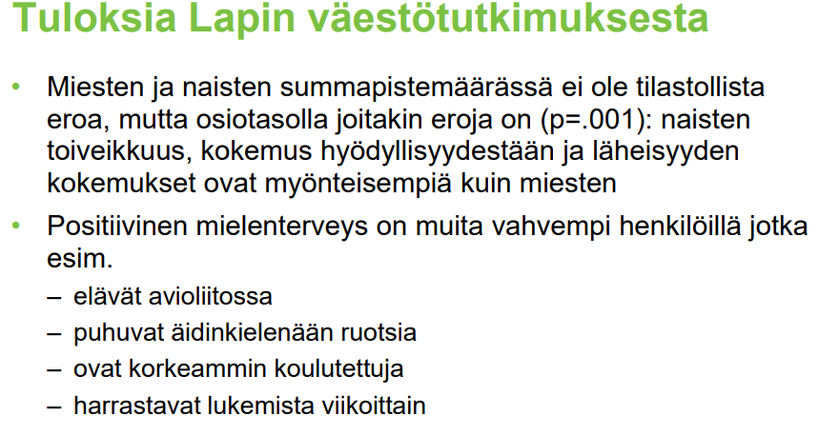

Slide 22
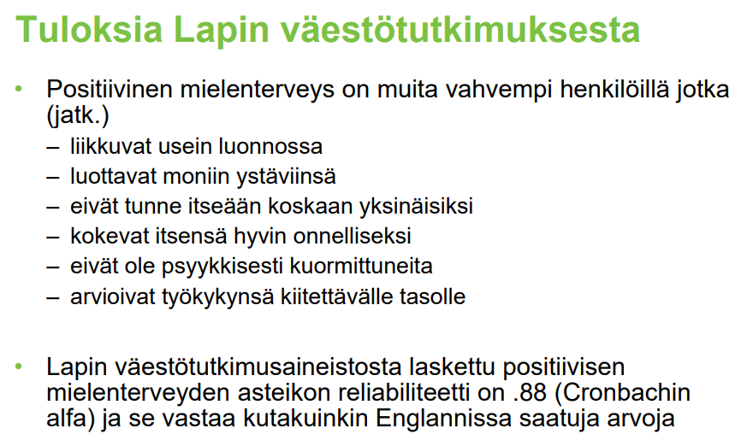

Slide 23
Mielenterveyden edistäminen eri tasoilla
YKSILÖ
YHTEISÖ
YHTEISKUNTA
Tee muistiinpanot itsellesi

Slide 24
Mielenterveyden edistäminen
yksilötaso
psyykkisen hyvinvoinnin lisääminen, mielenterveyden häiriöitä koskevan haavoittuvuuden vähentäminen
henkilön mielenterveystaitojen kehittäminen (esim. tunteiden tunnistaminen, itsetunnon vahvistaminen, itsensä auttaminen ja ongelmanratkaisutaidot)
mielenterveyden ammattilaisten apu
yhteisötaso
ympäristöt ja yhteisöt keskeisessä asemassa
koti, koulu ja harrastukset tarjoavat yhteisöjä, joissa lapset tai nuoret voivat kohdata luotettavia ja kannustavia aikuisia ja vertaisiaan
esim. Mielenterveys kouluissa -ohjelma
yhteiskunnan taso
mielenterveyttä edistävien arvojen tulisi ohjata poliittista päätöksentekoa
turvallinen ympäristö, tyydyttävien asuinolojen järjestäminen, koulutusmahdollisuudet, työllisyyden vahvistaminen, kulttuurin arvostaminen, toimivat poliittiset rakenteet ym.

Slide 25
Selviytyjän purjeet S. 116
Tehtävä 4.

Slide 26
Mielenterveystalo
https://www.youtube.com/watch?list=PLmRlUGcN-9ITHt2gTup5OowWlNz0_CNvN&v=wZp8ii5zg5Y
Tutustu nuorten mielenterveystalon nettisivuihin
Mitä hyötyä tästä sivustosta voi olla nuorille, entä aikuisille?

Slide 27
Tehtävä 8 vastaus
Sosiaalinen pääoma kuvaa yksilöiden tai yhteisöjen, kuten perheen, välisiä sosiaalisia suhteita sekä niissä syntyvää luottamusta, vastavuoroisuutta ja yhteisöllisyyttä. Siihen kuuluvat muun muassa vuorovaikutus, yhteenkuuluvuus, avun antaminen ja saaminen ja osallistuminen yhteiseen toimintaan, kuten erilaisiin harrastusryhmiin ja yhteisten juhlien viettoon. Kun yhteiskunnallisen päätöksenteon ym. avulla kyetään lisäämään kaikkien sen yksilöiden ja yhteisöjen sosiaalista pääomaa (eli samalla myös koko yhteiskunnan sosiaalista pääomaa) tukemalla monenlaisia mahdollisuuksia yhteisöllisyyden kokemuksiin, edistetään samalla myös mielenterveyttä yksilö-, yhteisöja yhteiskuntatasolla.

Slide 28
1. Käsitteet käyttöön. Selitä seuraavat käsitteet.
a) mielenterveyden vahvistaminen: Mielenterveyteen vaikuttaa laaja joukko yksilöllisiä tekijöitä, sosiaalisia tekijöitä sekä yhteiskunnallisia ja kulttuurisia tekijöitä. Suojaavat tekijät ylläpitävät ja edistävät mielenterveyttä sekä vähentävät kuormittavien tekijöiden vaikutusta. Yksilölle on voimaannuttavaa vahvistaa myönteisiä asioita ja suhtautua mielenterveyttä kuormittaviin tekijöihin haasteina, jotka ovat voitettavissa. Eri-ikäiset korostavat mielenterveyttä suojaavina tekijöinä toimivia sosiaalisia suhteita ja itselle mielekästä ja tärkeää opiskelua tai työtä sekä harrastamisen mahdollisuutta. Tarpeelliseksi koetaan myös mielenterveyttä ylläpitävä fyysinen kunto, esimerkiksi itselle mieluisan liikuntalajin avulla. Monet nostavat esiin myös riittävän unen ja levon määrän sekä säännöllisen arjen rytmin.
b) itsetunto: Itsetunto tarkoittaa yksilön käsitystä omasta arvostaan ja kehittymismahdollisuuksistaan. Siihen sisältyy itsensä hyväksyminen ja kokemus siitä, että on arvokas juuri sellaisena kuin on. Itsetunnon kehittymiseen vaikuttavat esimerkiksi kasvuolosuhteet, läheiset ihmissuhteet perinnölliset alttiudet ja ympäristötekijät. Jos ihminen epäonnistuu toistuvasti, hänen itsetuntonsa voi laskea.
c) minäkuva Ks. minäkuva-taulukko oppikirjan s.113.
d) resilienssi: Resilienssi tarkoittaa yksilön tai yhteisön vahvuutta ja joustamiskykyä, vaikeuksien kohtaamiskykyä ja kykyä selviytyä vaikeuksista. Toisilla on tätä selviytymiskykyä luonnostaan enemmän kuin toisilla, kaikilla se kehittyy elämänkokemuksen myötä ja jokainen voi sitä itsessään vahvistaa. Kaikkeen ei voi varautua etukäteen, siksi joustavuus ja muutokseen sopeutuminen ovat tärkeitä ominaisuuksia kohdatessa vastoinkäymisiä. Resilienssikyky on aikaisempaa tärkeämpää, koska maailma ja ympäristö muuttuvat nopeasti.
e) koherenssi: Koherenssin eli elämänhallinnan tunne on tärkeä mielenterveyttä ja ihmisen koko terveyttä vahvistava ja tukeva tekijä. Koherenssin tunne vahvistaa itsetuntoa, optimismia, toiveikkuutta, sinnikkyyttä ja hyvää oloa. Samaan aikaan se lievittää haitallista stressiä, ahdistuneisuutta, toivottomuutta ja masennusta. Koherenssia kuvataan sanoilla ymmärrettävyys, hallittavuus ja mielekkyys. Ihminen, jolla on vahva elämänhallinnan tunne, kykenee haastavassa tai vaikeassa tilanteessa kehittämään omaa itseään. Vahvuus tarkoittaa myös herkkyyttä ja haavoittuvuutta, koska elämänhallinnan tunne vahvistuu vastoinkäymisten kautta.

